Slide 1
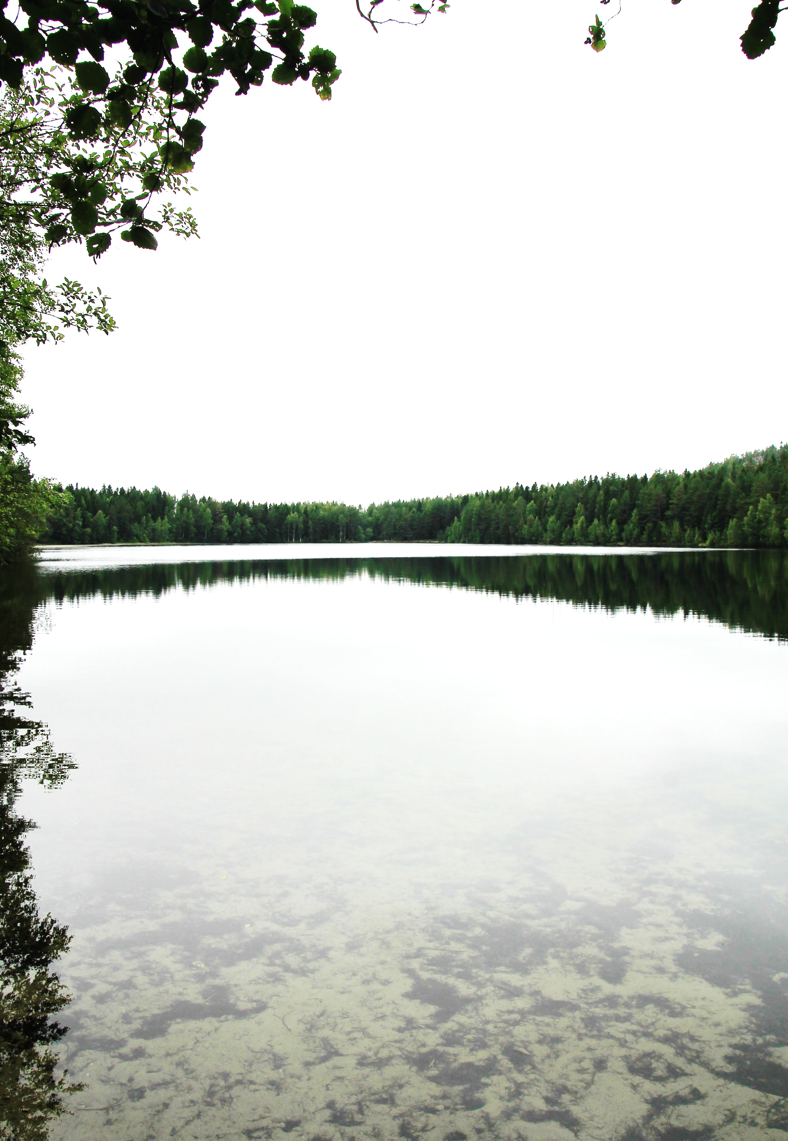
Premiär 30/8!
Hörnsjö
joggen
Örnsköldsvik 2017
3km
30/8
6/9
13/9
20/9
Onsdagar kl 18:00 (19:00)
Gå, spring eller lunka tillsammans med andra!
I samarbete med

